Slide 1

O Mestre dos Dados
Ascensão à Excelência
Um guia com as melhores ferramentas
Isadora Bagatini

Slide 2
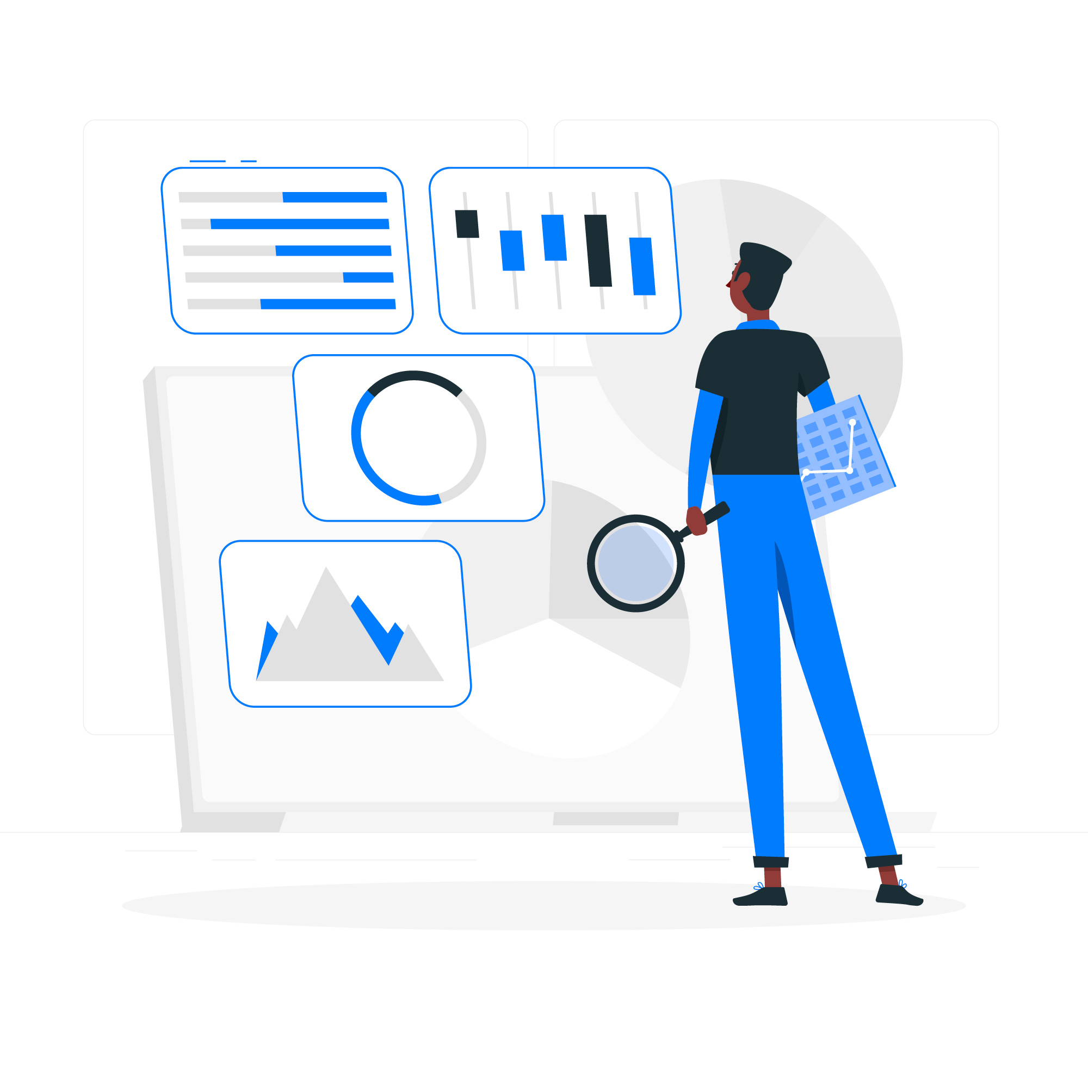
Análise de Dados
Guia com as principais ferramentas e exemplos práticos.
Os dados estão em todos os lugares e, com o boom da tecnologia, eles se tornaram parte fundamental para tomadas de decisão inteligentes. Seja para entender as preferências dos clientes ou prever tendências futuras, a análise de dados é uma habilidade que pode te levar longe. Nesse ebook iremos demonstrar algumas ferramentas extremamente úteis que te ajudam a manipular os dados e aprender com eles.

Slide 3
01
Python: Um Superpoder em Análise de Dados

Slide 4
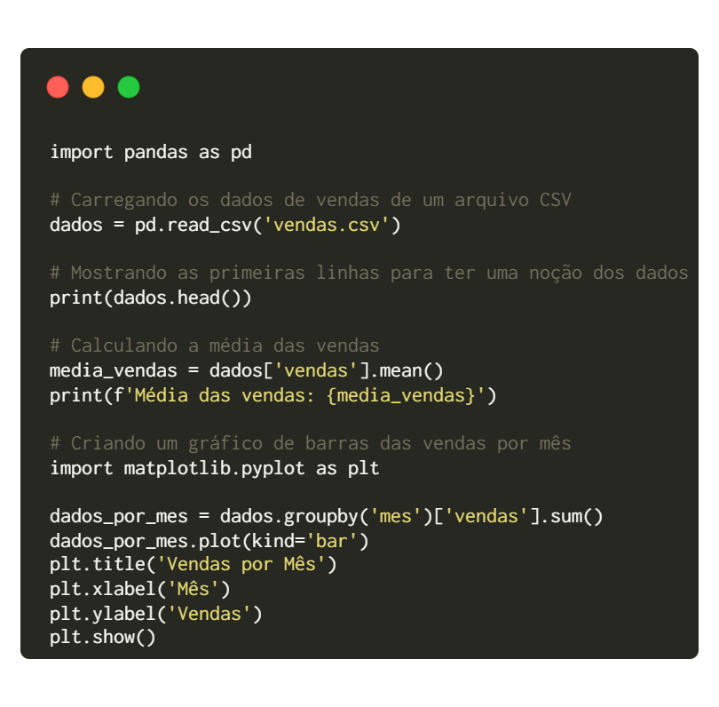
Python
Python é como um canivete suíço para análise de dados. Você pode fazer praticamente de tudo com as bibliotecas certas, como Pandas para manipular dados e Matplotlib para criar gráficos.
Aqui está um exemplo básico de como carregar dados de venda em CSV e fazer algumas análises:

Slide 5
02
R: Estatísticas e Gráficos Sem Dor de Cabeça

Slide 6
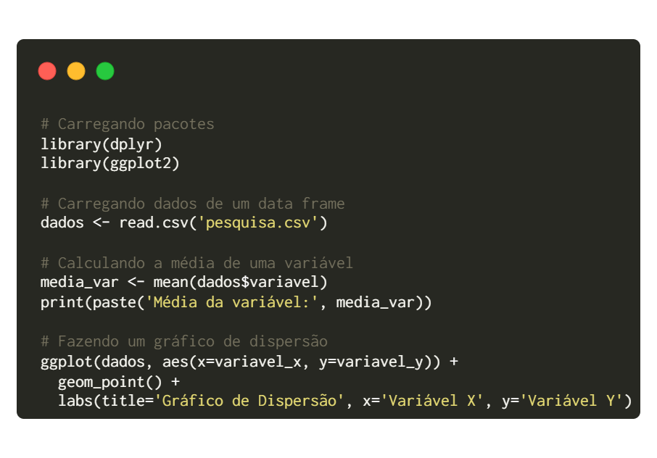
R
R é uma linguagem super popular para quem curte estatísticas e visualização de dados. Com pacotes como dplyr e ggplot2, trabalhar com dados fica bem mais tranquilo.
Vamos supor que você tenha um data frame com dados de uma pesquisa. Aqui vai um exemplo de como calcular a média de uma variável e fazer um gráfico de dispersão:

Slide 7
03
SQL: O Básico para Manipular Dados

Slide 8
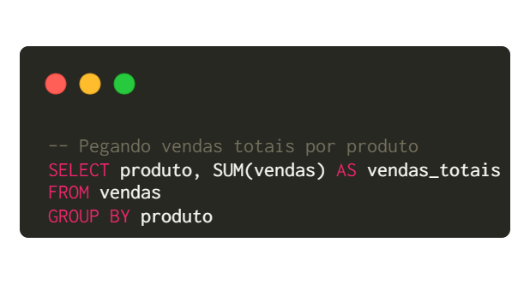
SQL
SQL (Structured Query Language) é a linguagem padrão para bancos de dados relacionais. Saber SQL é essencial para extrair dados e se comunicar com bancos de dados.
Suponha que você queira saber as vendas totais por produto de um banco de dados. Aqui está um código SQL que faz isso:

Slide 9
AGRADECIMENTOS

Slide 10
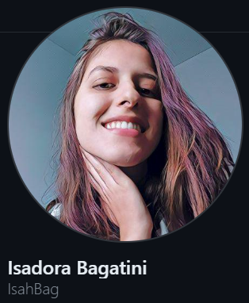
Obrigada por ler até aqui!!!
Esse ebook foi gerado por IA e diagramado por humano.
O conteúdo foi criado apenas para fins didáticos, como desafio proposto no módulo de Introdução à Engenharia de Prompts com ChatGPT, do Bootcamp Santander 2024 - IA para Devs em parceria com a plataforma DIO. O foco do desafio foi a utilização de IA para gerar imagens, conteúdos e ideias criativas, e foi revisado e verificado por humano, portanto, está sujeito a erros e não deve ser utilizado como base de aprendizagem.
Sobre a autora (humana):
https://github.com/IsahBag

